Slide 1
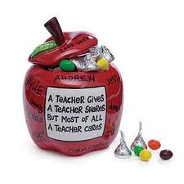
Instrumentos de Evaluación y su aplicación en Educación Básica
Dr. Wenceslao Verdugo Rojas
Red de Investigación Educativa en Sonora, A.C.

Slide 2
La idea de esta participación es reflexionar acerca de la evaluación y su aplicación.
No es la intención relatar un sumario de técnicas, instrumentos y modelos de evaluación.
Lo aquí platicado va dirigido a motivar reflexiones.

Slide 3
Instrumentos de Evaluación
Medir es comparar con un patrón.
Evaluar es calcular el valor de algo.
En educación:
Criterios de Evaluación
Medición 1
Medición 2
Otras mediciones más…
Medición 3

Slide 4
Instrumentos de Evaluación
Los instrumentos de medición pueden ser:
Examen oral (Preguntas o reflexiones)
Examen escrito (TCT o TRI)
Observación directa (veces que se pone de pie).
Observación indirecta (veces que desatiende una indicación de otra persona).
Tareas en casa.
Ejercicios en clase.
Etc.

Slide 5
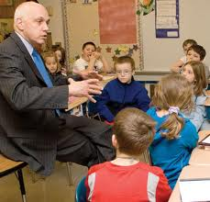
Instrumentos de Evaluación
Tienen la intención de recoger información.
Diferentes tipos de información requieren diferentes instrumentos:
Formales: Exámenes, observación sistémica.
Semiformales: Ejercicios y tareas.
No formales: Conversaciones, comentarios.

Slide 6
Instrumentos de Evaluación
Si consideramos tres áreas de desarrollo humano tendremos que el área:
Cognitiva – el saber – se mide con un examen.
Operativa – el poder – se mide con el trazo de figuras (que también lleva un componente cognitivo).
Afectiva – el querer – difícilmente lo medimos y cuando lo hacemos es en forma subjetiva.

Slide 7
Instrumentos de Evaluación
 | Formales Exámenes, observación sistémica. | Semiformales Ejercicios y tareas. | No formales Conversaciones, comentarios.
Cognitiva
Operativa
Afectiva

Slide 8
Instrumentos de Evaluación
Por competencia entendemos “la movilización de recursos hacia la solución de un problema en un contexto determinado”.
Así la evaluación de competencias tiene un par de componentes complejos de medir:
La ejecución en futuro y/o la ejecución en otro contexto no controlado.
El efecto de la memoria sobre la ejecución que sobrevalora el área cognitiva.

Slide 9
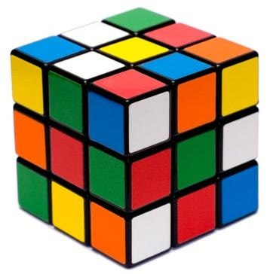
Instrumentos de Evaluación
Por destreza entendemos la “habilidad, arte, primor o propiedad con que se hace algo”.
Se puede observar que involucra el saber, el hacer y el querer hacer bien las cosas.
Tiene que ver con objetividad y subjetividad.

Slide 10
Instrumentos de Evaluación
El diseño de instrumentos de medición está asociado a los objetivos de enseñanza o consignas.
Hay verbos simples de medir y otros son muy complejos, pensemos como medir el verbo conocer y como medir el verbo crear.

Slide 11
Aplicación en Educación Básica
Según el Plan y Programas de Estudio la intención de la evaluación en educación básica es “servir de estímulo para elevar la calidad de la educación, favorecer la transparencia y la rendición de cuentas, y servir de base para el diseño adecuado de políticas educativas” y “que favorezca el análisis y la reflexión”

Slide 12
Aplicación en Educación Básica
Además “propone que la evaluación sea una fuente de aprendizaje y permita detectar el rezago escolar de manera temprana y en consecuencia, la escuela desarrolle estrategias de atención y retención que garanticen que los estudiantes sigan aprendiendo y permanezcan en el sistema educativo durante su trayecto formativo.”

Slide 13
Aplicación en Educación Básica
Lo anterior plantea como en muchas cosas de la vida la realidad y el ideal:
Ideal
Realidad

Slide 14
Aplicación en Educación Básica
En la realidad la evaluación educativa tiende a:
Ser herramienta para el control disciplinario de alumnos, cosa que no es tan mala porque la disciplina es cada vez más compleja.
Ser herramienta para motivación docente y que eventualmente genera dinámicas no muy adecuadas buscando el bono o el siguiente nivel.

Slide 15
Aplicación en Educación Básica
En la realidad la evaluación educativa tiende a:
Presentar una seria dificultad al decidir a quien corresponde otorgar más recursos en términos de equidad o justicia, es decir si a los:
Estudiantes que lo necesitan o a quienes lo merecen.
Profesores que lo requieren o lo merecen.
Escuelas que lo necesitan o lo merecen.

Slide 16
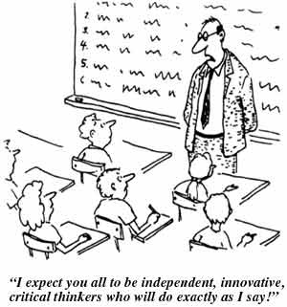
Aplicación en Educación Básica
En la realidad la evaluación educativa encuentra que:
Efectivamente tenemos reprobados.
Muchos contenidos no se enseñan.
Difícilmente se educa para la vida.
No es la idea en esta presentación indicar responsables,
cada uno de nosotros debe asumir su responsabilidad.

Slide 17
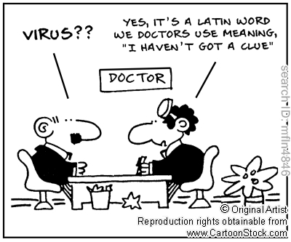
Aplicación en Educación Básica
Equidad, justicia, objetividad y subjetividad.
Equidad: Trato desigual a los desiguales.
Justicia: Darle a cada quien lo que merece.
Objetivo: Relativo al objeto en si.
Subjetivo: Relativo al pensar o sentir.
Para que una medición sea objetiva es necesario tener registro, evidencia.

Slide 18
Aplicación en Educación Básica
 | Equidad | Justicia
Objetivo
Subjetivo

Slide 19
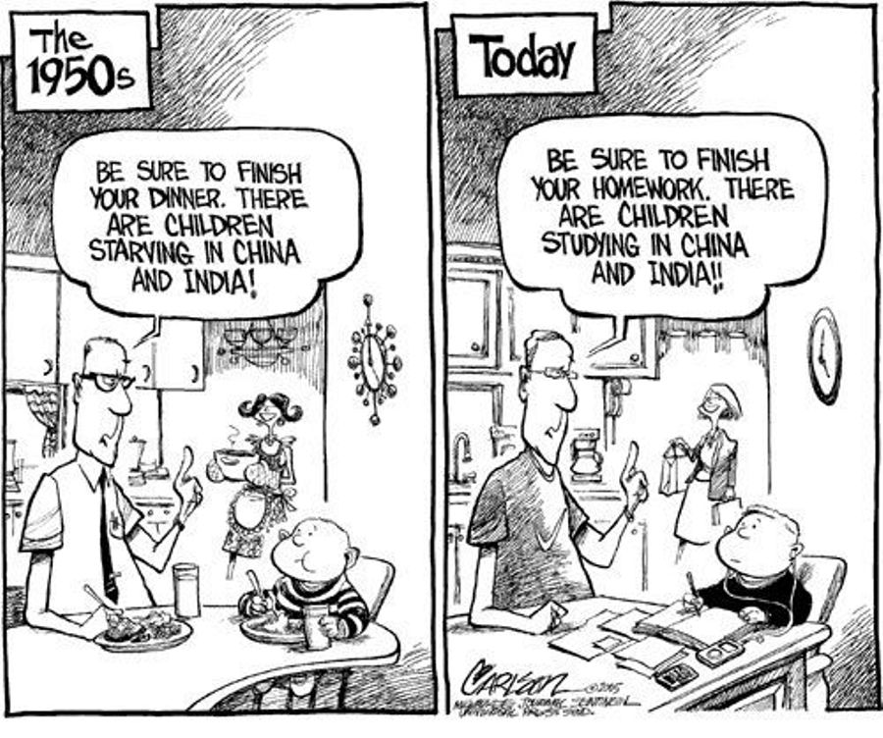
Aplicación en Educación Básica
Podemos comparar la evaluación educativa con la evaluación médica y suponiendo que sean correctas sabremos que lo importante son las acciones que surgen con base en los resultados.

Slide 20
Reflexionando y calificando
Política educativa | Bien, mal, depende
Si evaluamos al alumno con una medición.
Si evaluamos al alumno con varias mediciones
Si usamos la evaluación como herramienta de mejora.
Si usamos la calificación como estímulo.
Si asociamos la calidad a la calificación.
Si nadie reprueba.
Si pagamos más a quien mejor enseña.

Slide 21
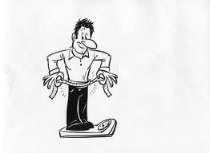
Reflexionando y calificando
¿Tenemos miedo a la evaluación en Educación Básica?
Porque al saber estamos obligados a actuar.
Porque evidencia nuestros logros pero también nuestros errores.
Porque nos impide autoegañarnos.

Slide 22
whemy@hotmail.com

